Slide 1
Élection présidentielle du 2e tour de 2017 et 2022
Comment évoluent les campagnes des candidats au niveau local (au niveau communal, départemental et régional) entre 2017 et 2022 ?
Rémy – Mathias – Isra – Léa – Valentin

Slide 2
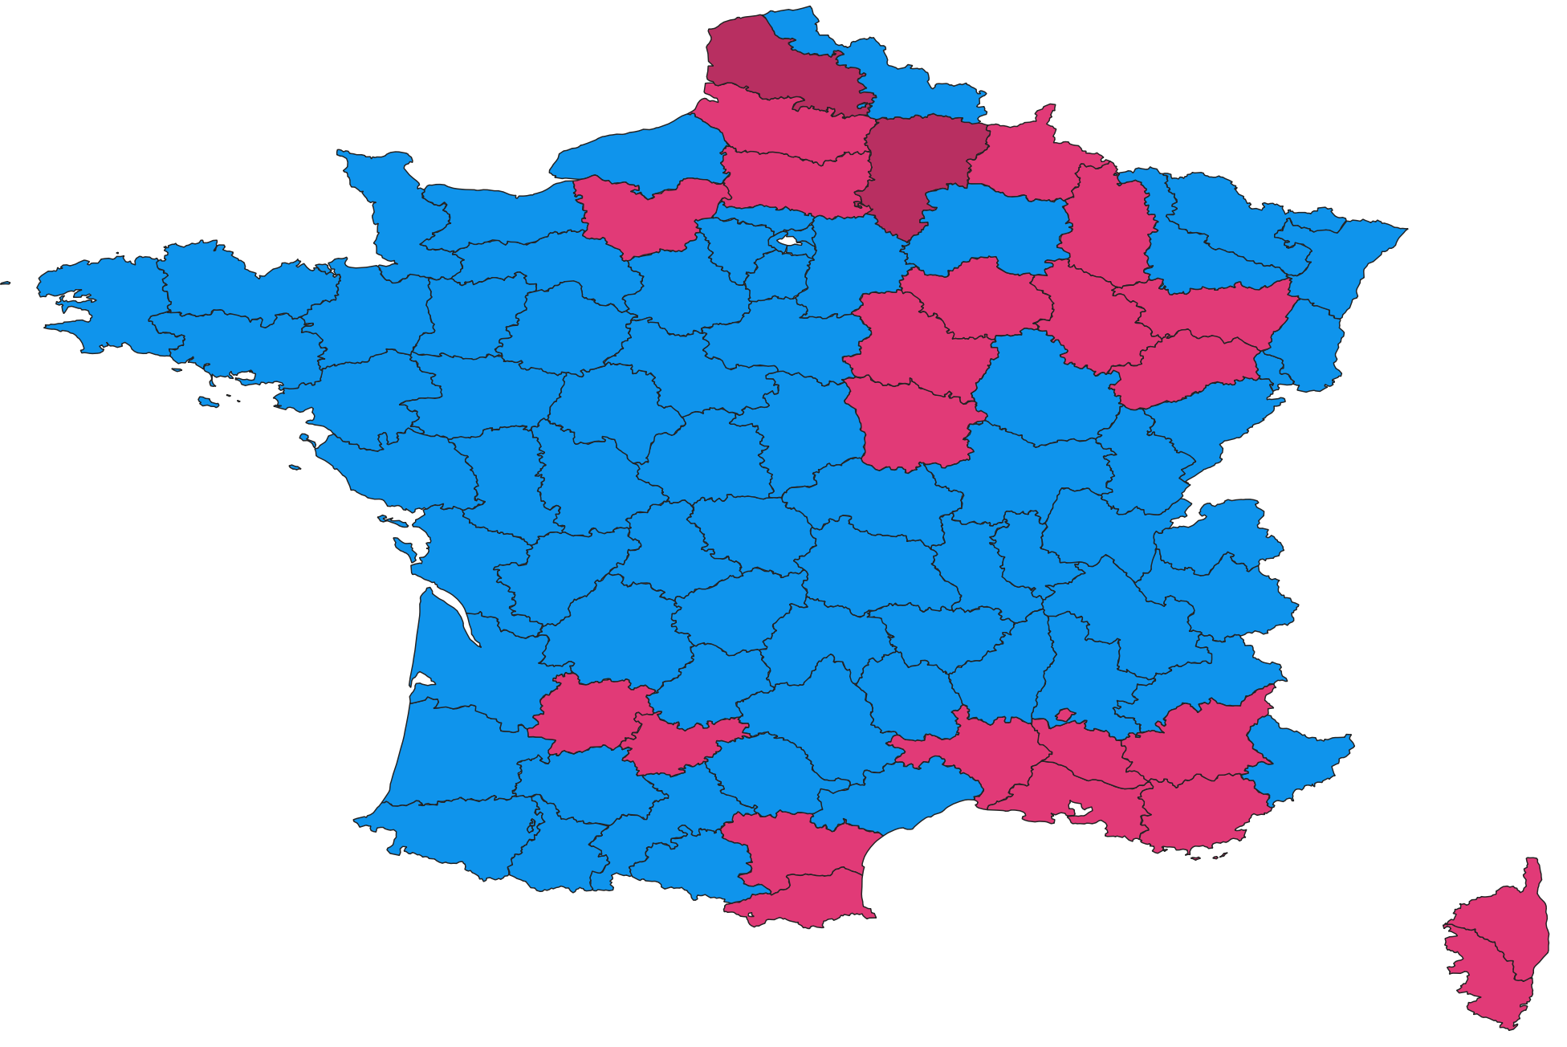
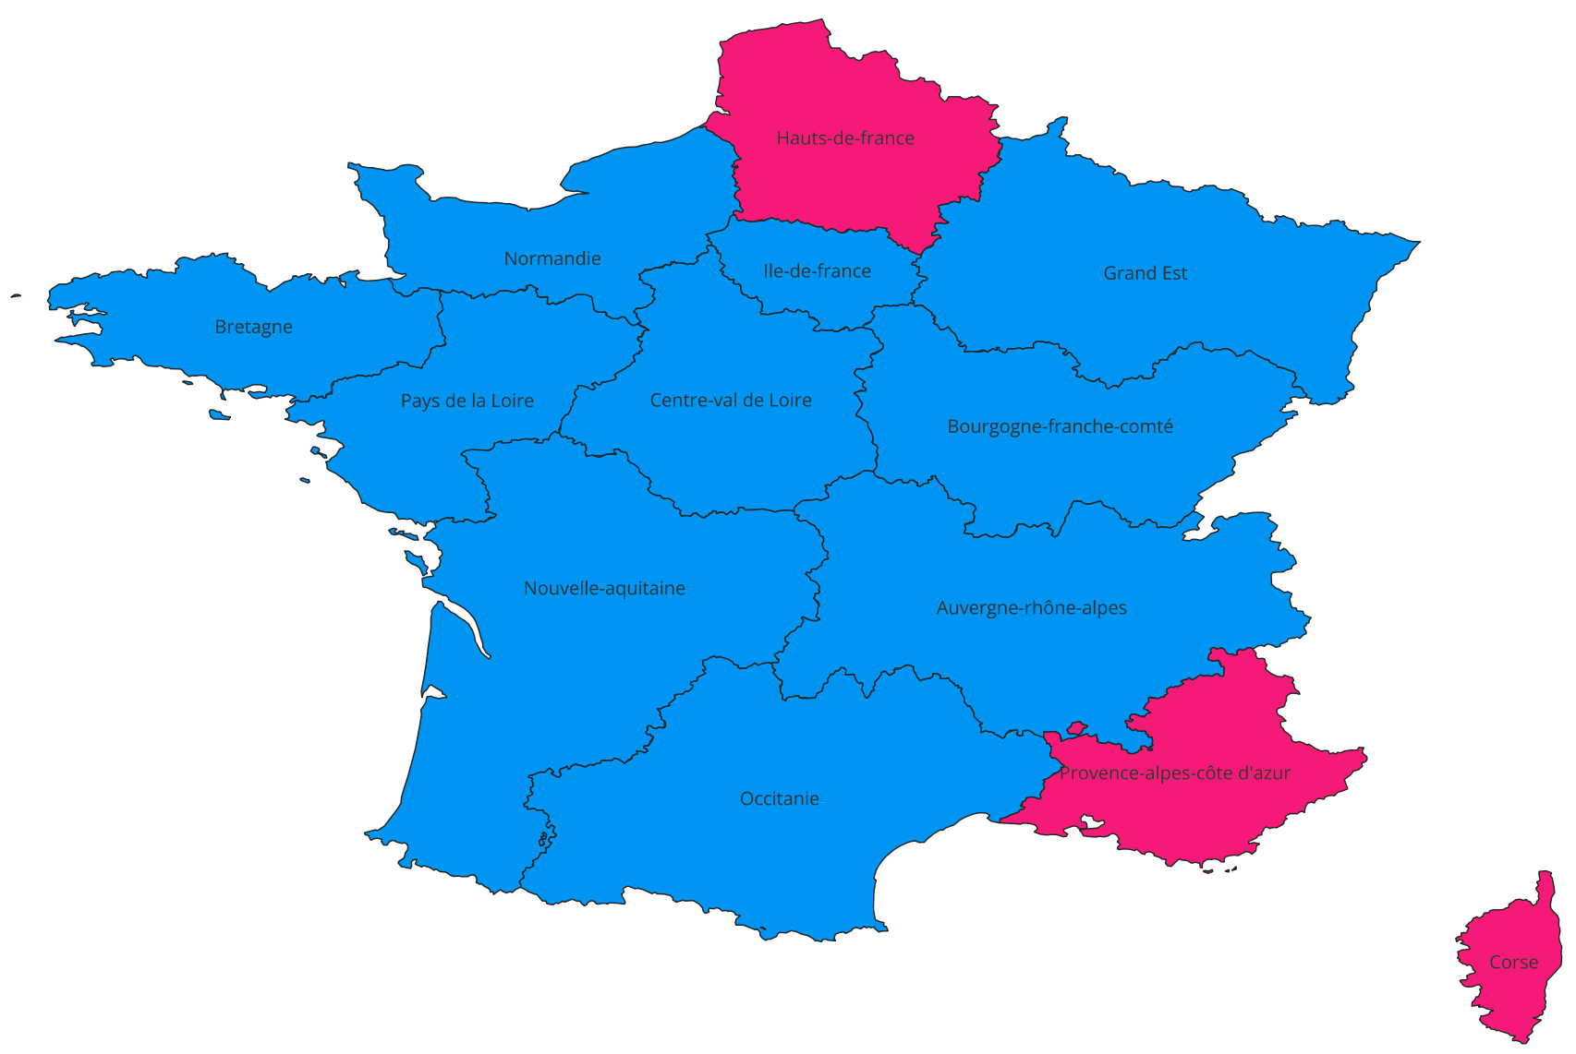
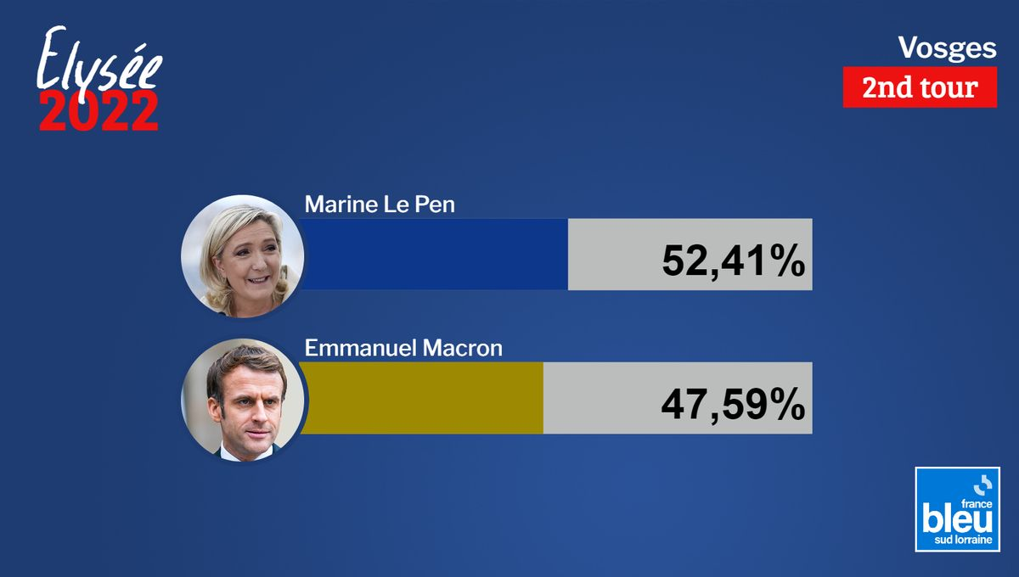





Évolution de la majorité
Carte de l’évolution des majorités électorales par départements
Carte de l’évolution des majorités électorales par régions
2017 | 2022
33.90% 10 638 475 voix | 41.45% 13 288 686 voix
66.10% 20 743 128 voix | 58.55% 18 768 639 voix
Légende :
Majorité rempotée par Lepen en 2022 Majorité pour Macron les 2 années Majorité pour Lepen les 2 années

Slide 3
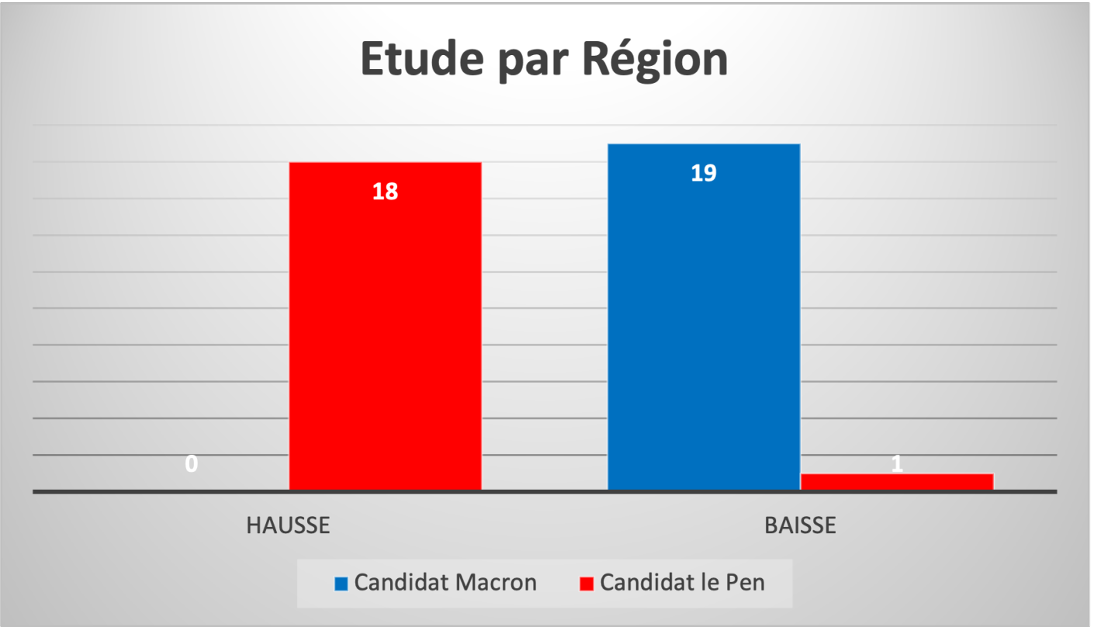
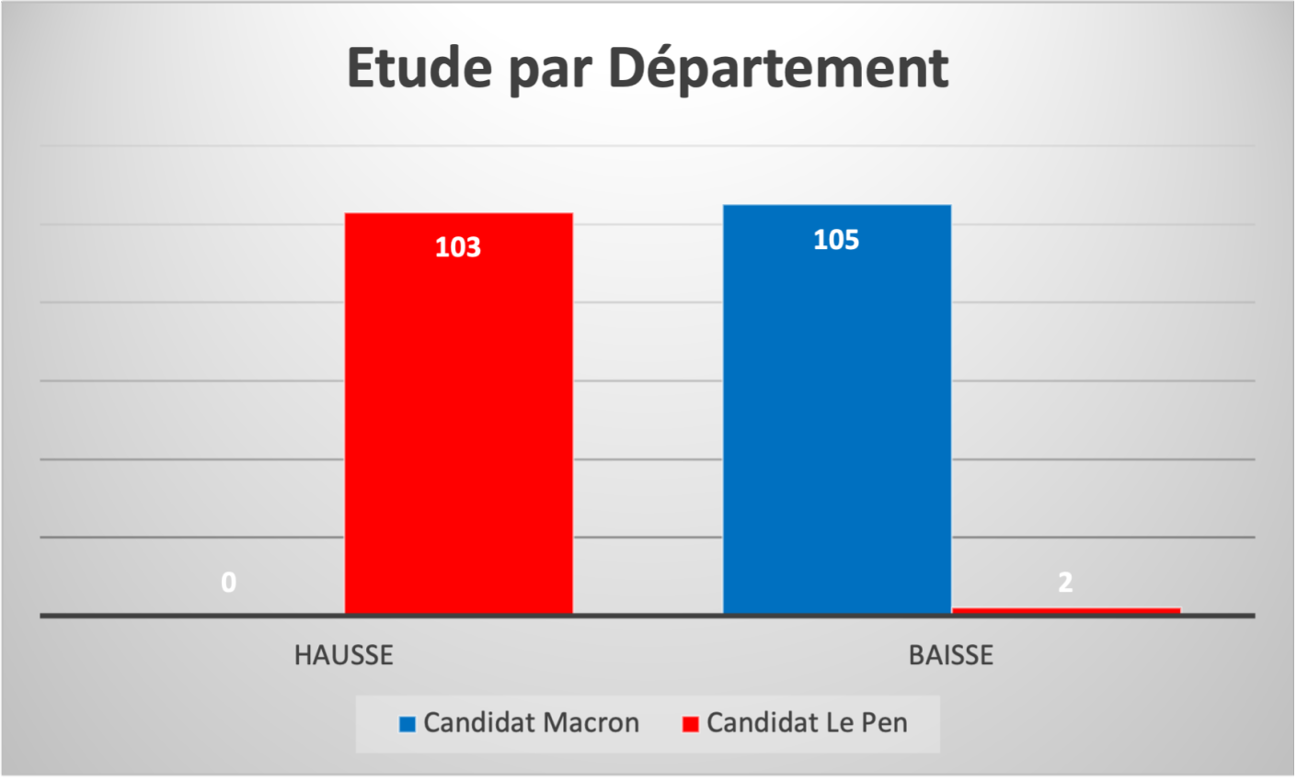


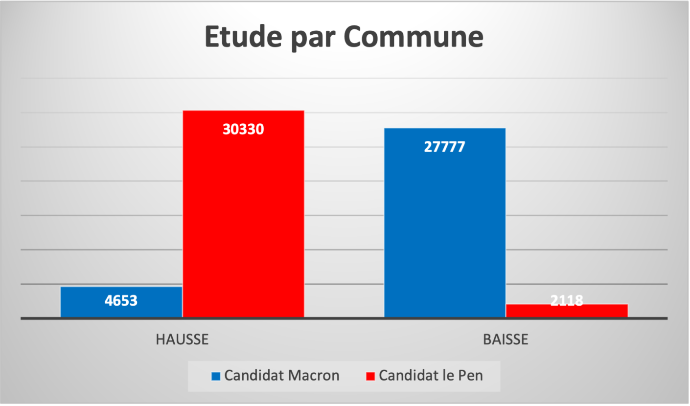
Dynamique des votes Objectif : dégager une tendance
Dynamique à la hausse pour Le Pen et en chute libre pour Macron

Slide 4

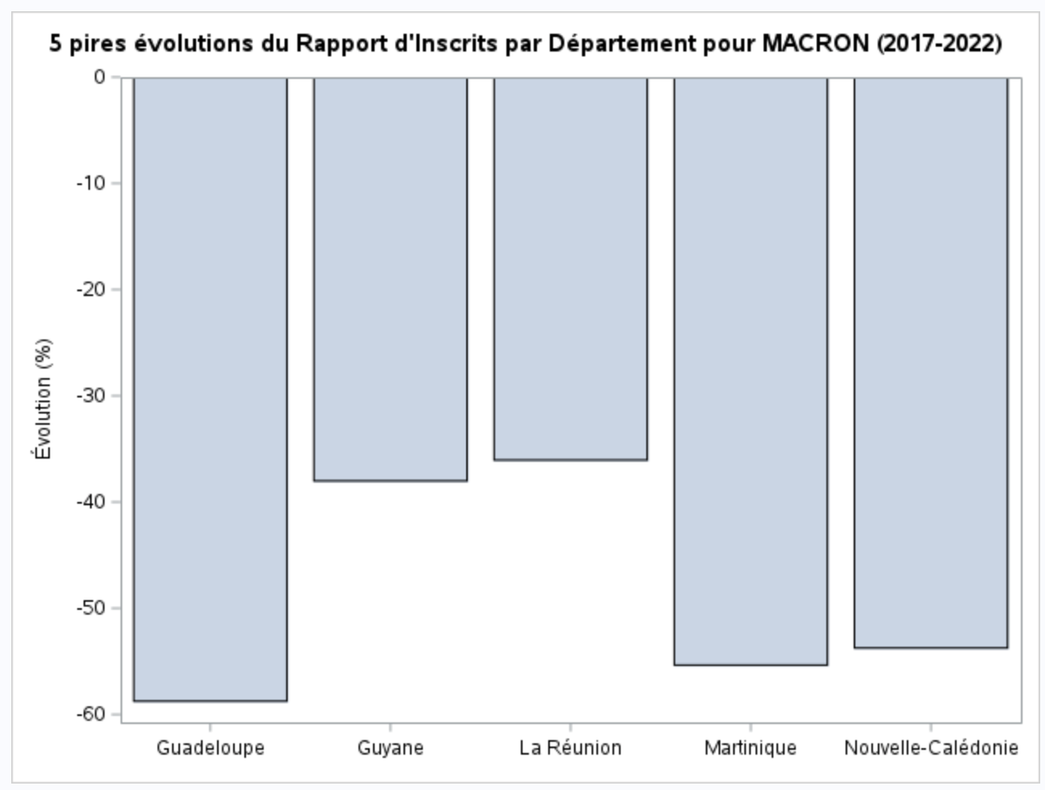
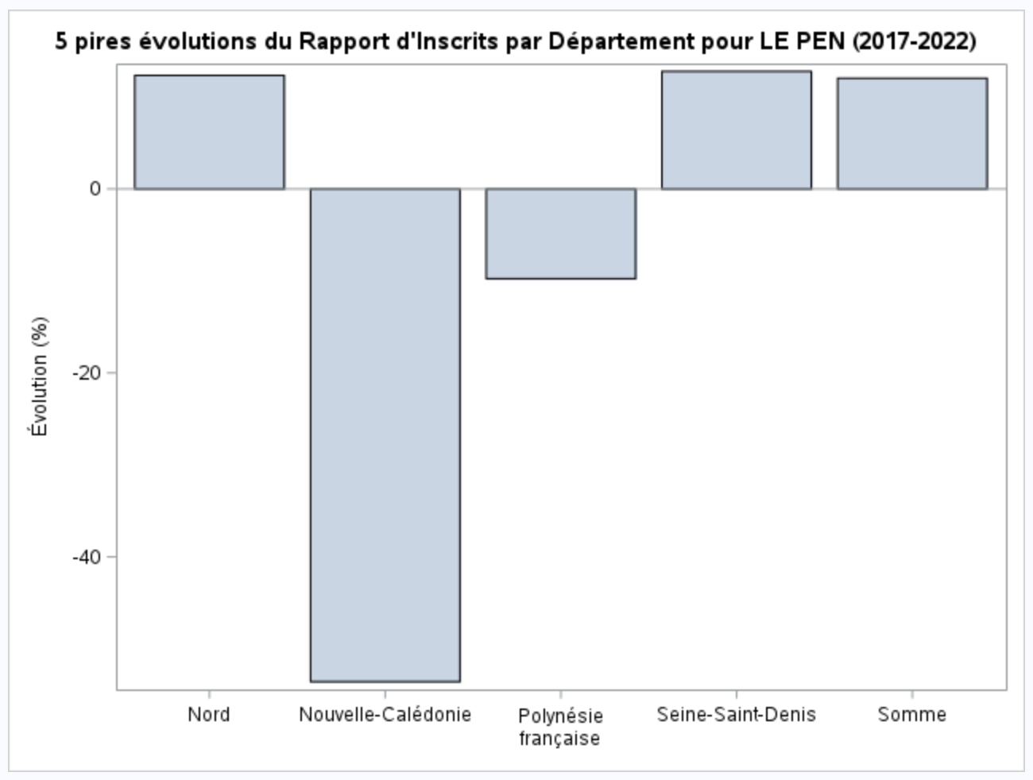
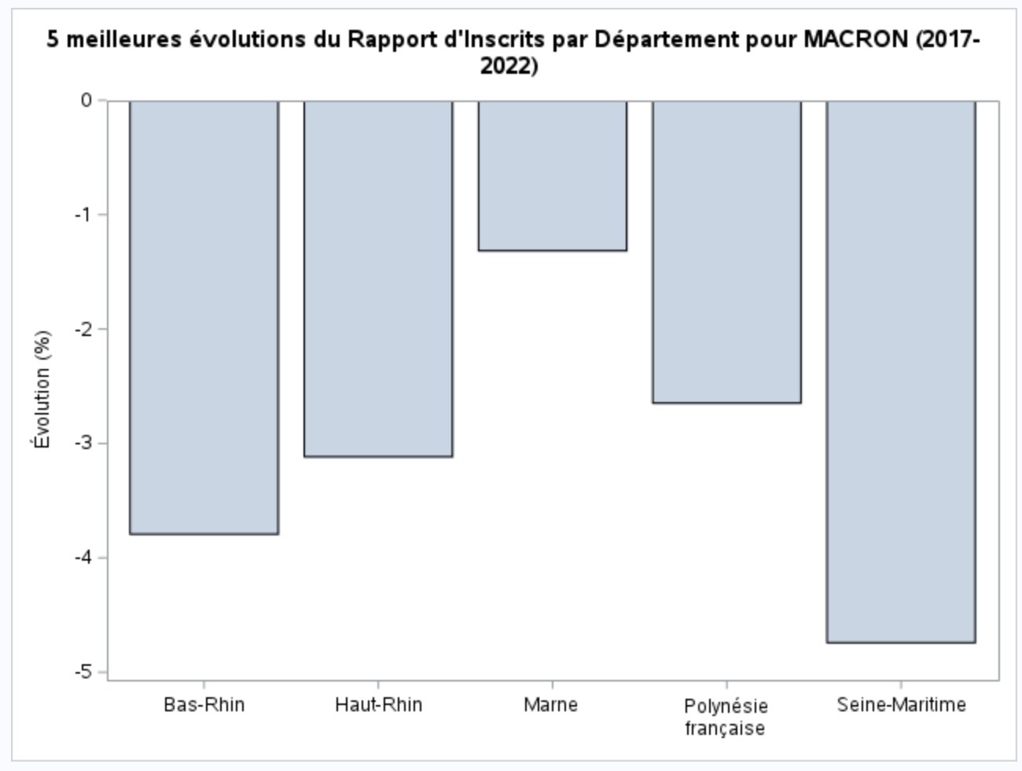
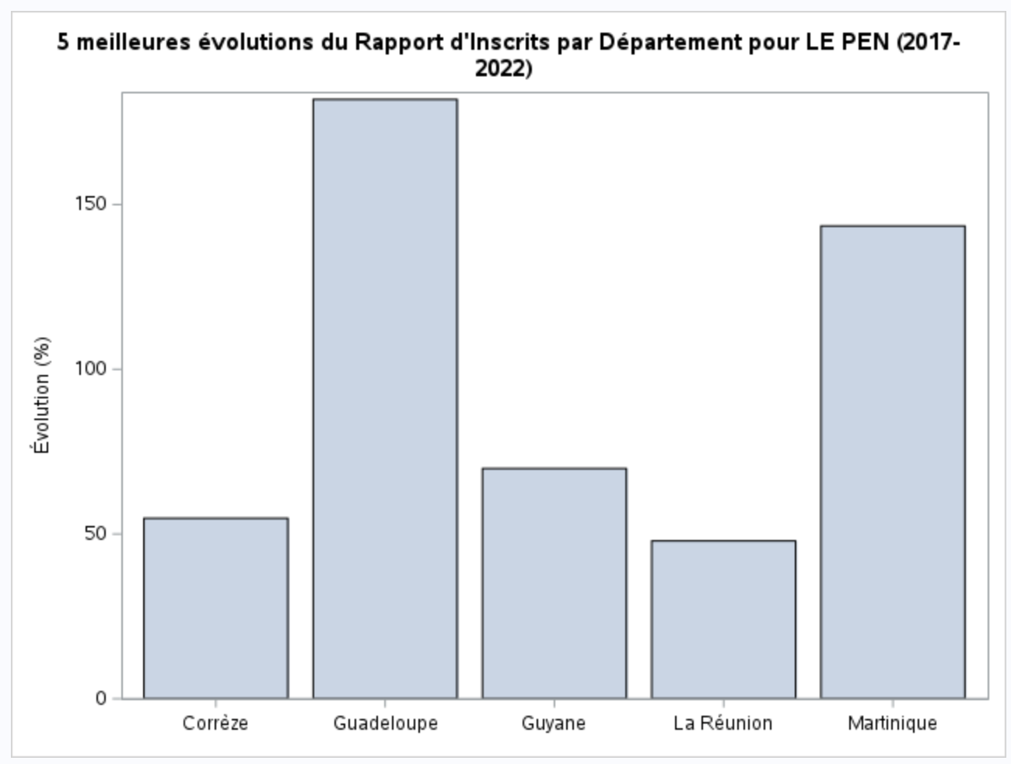
Étude des extrêmes

Slide 5
Vote non exprimé
Conclusion
Évolution du taux d’abstention des élections présidentielles de 2017 à 2022
Une montée des extrêmes
Une hausse de l’abstention
Quelle origine?
- Progression des discours populistes ?
- Affaiblissement des partis traditionnelles ?
 | Augmentation | Diminution
Régions | 13 | 6
Départements | 63 | 42
Communes | 12 968 | 18640
Lecture : De 2017 à 2022, le taux d’abstention a progressé dans 13 régions.

Slide 6



Merci !
VOTE
VOTE
Avez vous des questions ?
Code réalisé sur sas studio
Cartes réalisées sur QGIS
https://github.com/isra991/ProjetSAS

Slide 7
Ressources
Source des données :
Résultats élection présidentielle 2017 second tour par commune :
https://public.opendatasoft.com/explore/dataset/election-presidentielle-2017-tour-2/table/
Résultats élection présidentielle 2022 second tour par Bureau de Vote :
https://public.opendatasoft.com/explore/dataset/elections-france-presidentielles-2022-2nd-tour-par-bureau-de-vote/table/

Slide 8
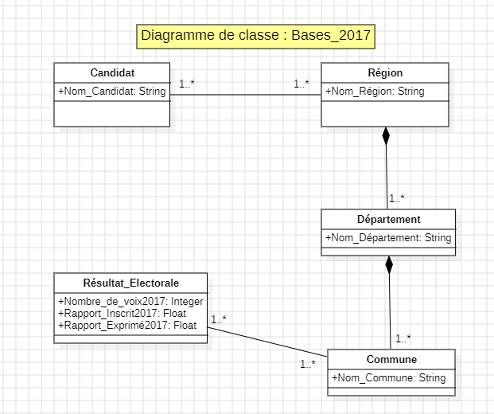
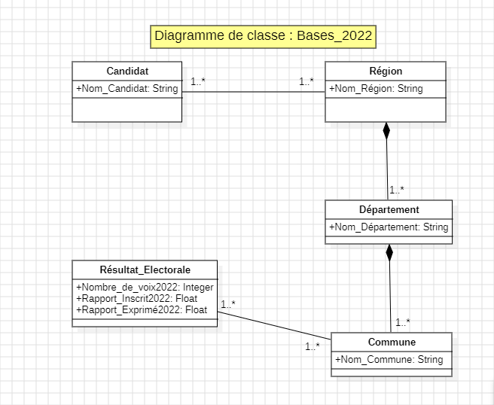
Annexes

